Slide 1
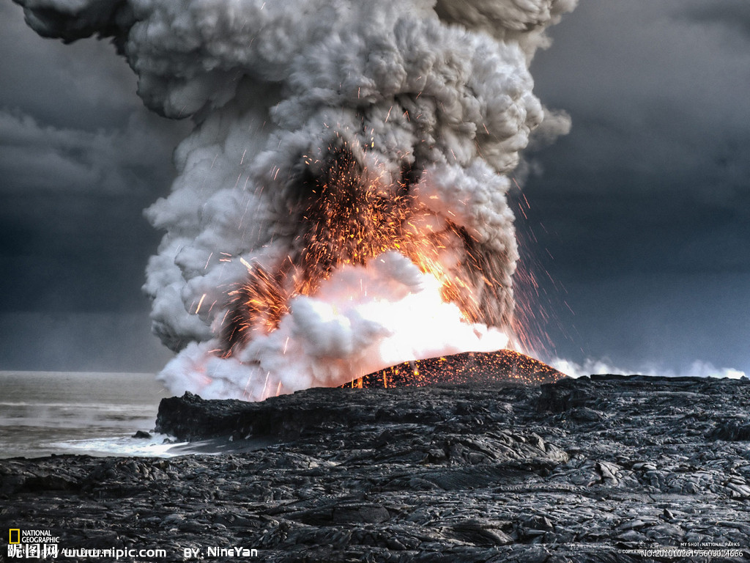
拍摄于2009年12月28日，
展示了位于菲律宾阿尔拜省
的马荣火山向外喷出熔岩。
第三节 硫和氮的氧化物
---- 硫及其氧化物
印尼火山

Slide 2
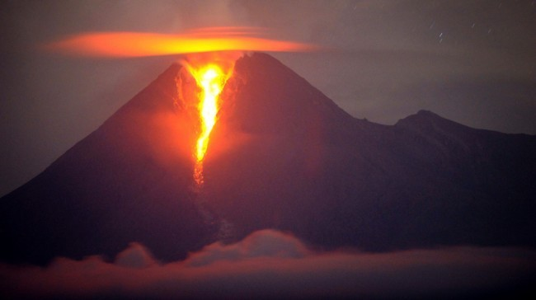

Slide 3
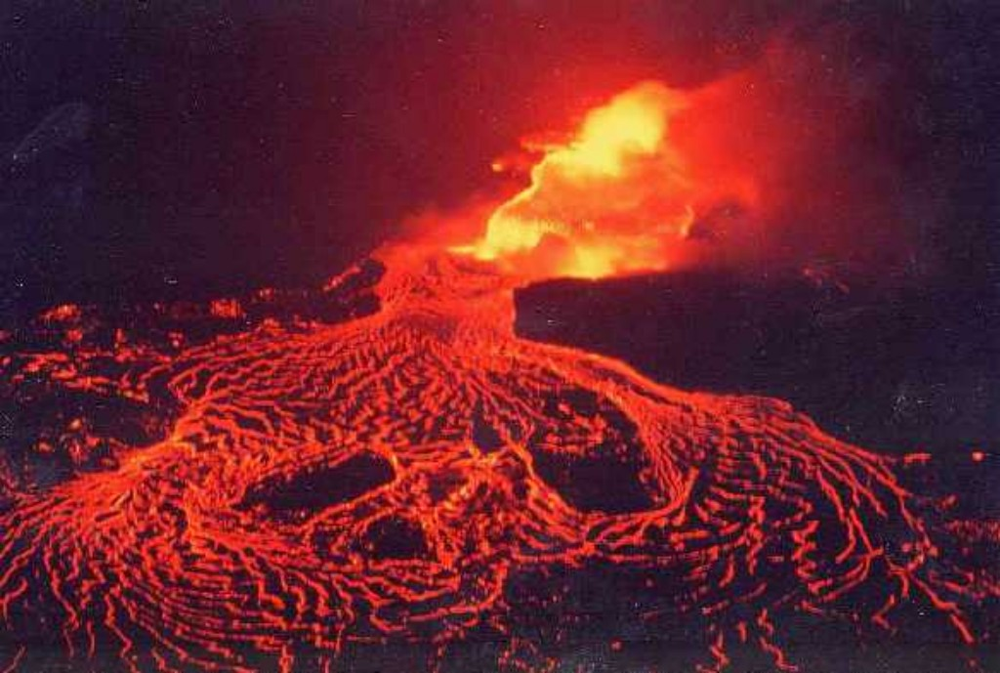
4月3日zzw

Slide 4
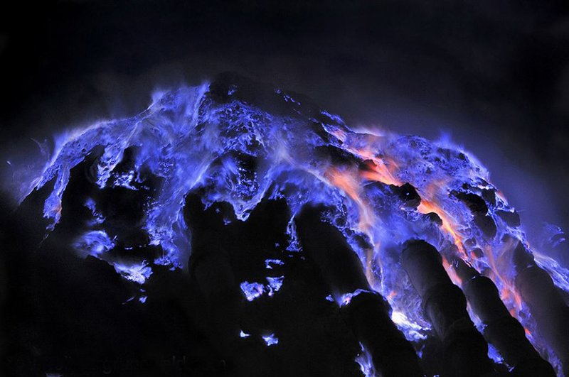
4月3日zzw

Slide 5
重点城市空气质量日报——日期：2014-02-17
监测点 | AQI | 空气质量 | PM2.5 细颗粒物 | PM10 可吸入颗粒物 | CO | NO₂ | SO₂
洪湖 | 58 | 良 | 39 | 65 | 1.506 | 65 | 5
南油 | 106 | 轻度污染 | 62 | 162 | 2.16 | 66 | 8
梅沙 | 50 | 优 | 35 | 45 | 0.93 | 64 | 6
盐田 | 67 | 良 | 30 | 84 | 1.508 | 55 | 1
城市空气中二氧化硫是从哪来的？
思 考

Slide 6
第三节 硫和氮的氧化物
一. 硫及其氧化物
（一） 硫
1.存在形式：游离态：火山口附近或地壳的岩石
化合态：硫化物和硫酸盐
煤和石油:含少量硫,大气污染物的主要来源。
2.物理性质：黄色晶体，
不溶于水，微溶于酒精，易溶于CS₂.
思 考
试管内壁附着硫怎样洗掉？

Slide 7
3、硫的性质
(1).与金属单质的反应
Fe + S = FeS 2Cu+ S = Cu₂S
△
△
(2).与非金属的反应
H₂ + S = H₂S S + O₂ = SO₂
△
点燃
(3).与化合物反应
3S + 6NaOH = 2Na₂S + Na₂SO₃+3H₂O
S + 2H₂SO₄(浓) = 3SO₂↑+2H₂O
S + 4HNO₃(浓) = SO₂↑+4NO₂↑+2H₂O
△
△

Slide 8
4.二氧化硫
（一）物理性质
①色：
无色
物
理
性
质
②味：
有刺激性气味
③态：
气体
④密度：
密度比空气大
⑤溶解性：
能溶解于水（1:40）
⑥易液化、有毒

Slide 9

(二) SO₂的化学性质
1、具有酸性氧化物的通性
(1) 与H₂O反应: SO₂+H₂O H₂SO₃（亚硫酸）
亚硫酸是一种弱酸，不稳定
可逆反应：在同一条件下，既向正反应方向进行
同时又向逆反应方向进行的反应。
(2) 与碱反应
SO₂+2NaOH==Na₂SO₃+H₂O
实验室制取SO₂可用碱液吸收尾气，防止空气污染。
(3) 与碱性氧化物反应：
SO₂ + CaO == CaSO₃（亚硫酸钙）

Slide 10
思 考
怎样除去CO₂中的SO₂?
饱和的NaHCO₃溶液
SO₂ + NaHCO₃ == NaHSO₃ + CO₂
３ 向试管中品红溶液通入SO₂ 或加入亚硫酸溶液观察颜色变化？再加热试管，再观察有什么变化？
SO₂或亚硫酸使品红溶液的红色褪去；加热后，溶液又恢复红色。
这是SO₂的特性，也是SO₂的漂白性，可应用检验SO₂

Slide 11
2.SO₂的漂白性（特性）
SO₂溶于水产生的H₂SO₃能与某些有色物质结合成
不稳定的无色物质而具有漂白性
思 考
为什么长时间放置的报纸和草帽会变黄？
向盛紫色石蕊试液试管中通入SO₂ ，观察颜色变化？
注意：SO₂不能使紫色石蕊试液褪色(石蕊变红)

Slide 12
氯水和二氧化硫漂白性的比较
 | 氯 水 | 二 氧 化 硫
原 理
实 质
效 果
范 围
SO₂溶于水与有色物质直接结合生成不稳定的无色物质
氯水中HClO将有色物质氧化成无色物质
氧化还原反应
非氧化还原反应
永久性
暂时性
可漂白大多数有色物质，能使紫色石蕊试液先变红后褪色
漂白某些有色物质，不能使紫色石蕊试液褪色
(石蕊变红)

Slide 13
3. SO₂的还原性：可使Cl₂水、溴水、碘水褪色、
使酸性KMnO₄褪色，一定条件下与O₂反应。
SO₂+X₂+2H₂O=H₂SO₄+2HX(X=Cl、Br、I)
SO₂+Cl₂+2H₂O=H₂SO₄+2HCl
SO₂+Br₂+2H₂O=H₂SO₄+2HBr
SO₂+I₂+2H₂O=H₂SO₄+2HI
催化剂
2SO₂ + O₂ 2SO₃
△
4. SO₂的弱氧化性: SO₂+ 2H₂S == 3S↓+2H₂O

Slide 14
（四）SO₂的用途
1.制硫酸：S—SO₂—SO₃—H₂SO₄
2.漂白纸浆、毛、丝、草帽。

Slide 15
（三）三氧化硫的化学性质
----酸性氧化物的通性
1、与H₂O反应：
SO₃ ＋ H₂O＝H₂SO₄
2、与碱溶液反应：
SO₃ + Ca(OH)₂== CaSO₄ + H₂O
3、与碱性氧化物反应：
SO₃ + CaO ==CaSO₄

Slide 16
练 习
1 既能使石蕊试液变红，又能使品红试液变为无色，
的是（ ）
A.Cl₂ B.HCl C.SO₂ D.CO₂
C
A
2 下列气体能用NaOH干燥的是（ ）
A.NH₃ B.SO₂ C.Cl₂ D.CO₂
3 除去CO₂中SO₂，应选用的试剂是（ ）
A.烧碱溶液 B.苏打溶液
C.饱和小苏打溶液 D.品红溶液
C

Slide 17
4.下列可以用来鉴别SO₂ 和CO₂ 的方法是（ ）
A、通入紫色石蕊试液 B、通入酸性高锰酸钾溶液
C、通入澄清石灰水 D、通入品红溶液中
BD
5. 检验SO₂中是否含有CO₂，应采取的措施（ ）
A.通过澄清石灰水
B.通过Ba（OH）₂，再通过石灰水
C.通过酸性KMnO₄溶液再通过石灰水
D.通过小苏打溶液再通过石灰水
C
6.下列过程表现了SO₂的漂白性的是（ ）
A 使高锰酸钾溶液褪色 B使品红溶液褪色
C 使红色的酚酞溶液褪色 D使溴水溶液褪色
B

Slide 18
二、硫酸
1、稀硫酸－具有酸的通性
①、使指示剂变色
②、与金属反应
③、与碱反应
④、与碱性氧化物反应
⑤、与盐反应
使紫色的石蕊变红、酚酞不变色
Zn+2H₂SO₄ == ZnSO₄ +H₂ ↑
2NaOH+ H₂SO₄ == Na₂SO₄+2H₂O
CuO+ H₂SO₄ ==CuSO₄ +H₂O
Na₂CO₃+ H₂SO₄ ==Na₂SO₄ + H₂O+CO₂ ↑
4月3日zzw

Slide 19
2、浓硫酸的特性
(1)吸水性：吸收混合物中的水分子，湿存水、结晶水等，
例：能吸收空气中的水分，可做干燥剂。
硫酸铜晶体投入浓硫酸中,蓝色晶体变为白色.
浓硫酸不能干燥氨气、H₂S 、HI等气体.
（2)脱水性：
浓硫酸能按水的组成比脱去纸屑、棉花、锯末、
蔗糖等有机物中的H、O元素，使其碳化。

Slide 20
（3)强氧化性：
①、与不活泼金属反应.例：加热时与铜反应
△
Cu+2H₂SO₄(浓) == CuSO₄+SO₂↑+2H₂O
现象:a变黑色; b产生气泡; c溶液变蓝色; d铜片溶解.
硫酸既做酸又做氧化剂.浓硫酸与锌等的反应也类似.
②、“钝化”铁和铝.用铁或铝制容器盛放运输浓硫酸.
③、与非金属反应：加热时与硫、碳、磷反应
△
C + 2H₂SO₄(浓) == CO₂↑+2SO₂ ↑+2H₂O
S + 2H₂SO₄(浓) = 3SO₂↑+2H₂O
④、与还原性物质：H₂S HBr HI 等反应
H₂S+H₂SO₄(浓)==S↓+SO₂↑+2H₂O
2HI + H₂SO₄(浓) == I₂+SO₂↑+ 2H₂O

Slide 21
3、硫酸的用途与硫酸根离子检验
（1）用途：电镀除锈、农药化肥、制炸药、化学试剂、蓄电池等。
（2）SO₄^{2－}的检验：
先加稀盐酸－无现象（无CO₃²⁻ SO₃²⁻ Ag⁺）
再加氯化钡或硝酸钡溶液产生白色沉淀
则溶液中一定含有SO₄^{2－}

Slide 22
5、常见硫酸盐及俗称
俗称 | 硫酸盐
生石膏 | CaSO₄·2H₂O
胆矾、蓝矾 | CuSO₄·5H₂O
芒硝 | Na₂SO₄·10H₂O
皓矾 | ZnSO₄·7H₂O
绿矾 | FeSO₄·7H₂O
明矾 | KAl(SO₄) ₂·12H₂O
重晶石 | BaSO₄
加热
2CaSO₄·2H₂O
2CaSO₄·H₂O ＋
3H₂O

Slide 23
硫及其化合物知识网络(写出对应的化学方程式）
CuS
FeS
Na₂SO₃
Na₂SO₄
BaSO₄
H₂S
S
SO₂
SO₃
H₂SO₄
H₂SO₃
CuSO₄

Slide 24
1、下列物质都具有漂白性，但其漂白原理与其它不同的是（ ）
A Na₂O₂ B H₂O₂ C Ca(ClO)₂ D SO₂
D
2、下列过程表现了SO₂的还原性的是（ ）
A 使高锰酸钾溶液褪色 B使品红溶液褪色
C 使红色的酚酞溶液褪色 D使溴水溶液褪色
AD
AB
3、下列化合物不能由单质之间直接化合生成的是
A FeCl₂ B CuS C CuCl₂ D Na₂O
4月3日zzw

Slide 25
4、将足量SO₂通入下列溶液中，会产生沉淀的是（ ）
A氢硫酸 B亚硫酸溶液 C 石灰水中 D Ba(NO₃)₂溶液
AD
5、下列材料中，最不宜用于制造储存浓硫酸容器的是
A 铁 B 铝 C铜 D 陶瓷
C
6、向18mol/L的硫酸溶液50mL中，加入足量的铜片并加热，充分反应后，被还原的硫酸的物质的量
A小于0.45mol B 等于0.45mol
C大于0.45mol D 在0.45mol和0.9mol之间
A
4月3日zzw

Slide 26
7、在一定体积的18mol/L的浓硫酸中加入过量的铜片，加热使之充分反应，被还原的硫酸为0.9mol,则浓硫酸的实际体积为（ ）
A 等于50mL B大于50mL C 等于100mLD 大于100mL
D
8、将过量的金属锌投入到含0.2mol H₂SO₄的热的浓硫酸中，下列判断正确的是（ ）
A 发生“钝化”不反应 B 产生的SO₂为0.1mol
C产生的SO₂小于0.1mol D 除SO₂外还含氢气
CD
4月3日zzw

Slide 27
9. 将18mol/LH₂SO₄与等体积的水混合，所得的硫酸溶液的物质
的量浓度（ ）
A 等于9mol/L B 小于9mol/L C大于9mol/L D无法判断
C
10.向一容器中通入H₂S和SO₂气体共1摩尔，充分反应后所得氧化
产物比还原产物多8克，则通入H₂S和SO₂的物质的量之比为
（ ）
A 1:1 B 2:1 C 3:1 D 2:3
AC

Slide 28
11. 将a摩尔Na₂S和b摩尔的Na₂SO₃溶于水，用稀硫酸酸化后，若生成物分别是:(1)只有S;(2)SO₂和S;(3)S和H₂S;则a和b的比值从(I)2:1;(II)大于2:1;(III)小于2：1中选出符合上述情况的关系（ ）
A (I)(II)(III) B (II)(III)(I)
C (I)(III)(II) D (III)(I)(II)
C
12、将SO₂和SO₃混合气体通入BaCl₂溶液中，产生的现象（ ）
A.生成BaSO₄和BaSO₃混合沉淀
B .生成BaSO₃，有SO₃气体逸出
C.有SO₂和SO₃两种气体逸出
D.生成BaSO_{4,}有SO₂气体逸出
D

Slide 29
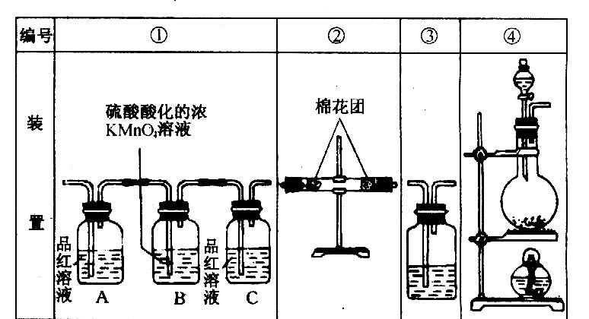
18.（1）浓硫酸和木炭粉在加热条件下反应的化学方程式_______（2）试用下列装置设计一个实验，验证上述反应所产生的各种产物。这些装置的连接顺序是：___---___---____----____。
(3)实验室可观察到①中A瓶的溶液腿色，C瓶的溶液不腿色. A瓶的溶液作用是_______， B瓶溶液的作用是___________，C瓶溶液的作用是_______；
(4)实验②中所加的固体药品是________,验证的产物是______确定装置② 在整套装置中位置的理由是___________.
（5）装置③中所盛溶液是________，可验证的产物是______。
4月3日zzw

Slide 30
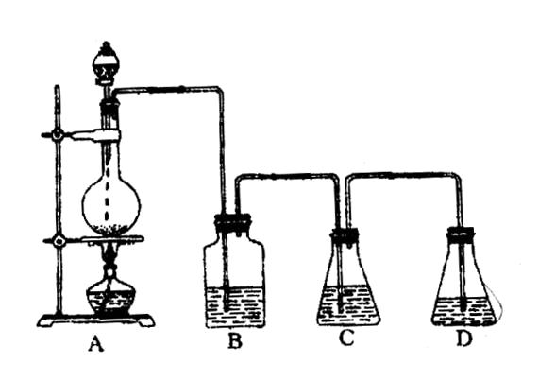
19.实验室用Na₂CO₃制Na₂SO₃晶体，装置如图。将17g Na₂CO₃溶于80mL水中，分装在C、D两瓶中，再将25g铜屑放入圆底烧瓶中，用60mL浓硫酸和10mL水装在分液漏斗中。逐滴加入硫酸,小心加热使SO₂逐渐发生。将SO₂通入Na₂CO₃溶液至饱和，在合并C、D两瓶所得的溶液中，慢慢加入17g Na₂CO₃蒸发浓缩，冷却后得Na₂SO₃晶体。回答问题：（1）配制60mL浓硫酸和10mL水的混合液的方法是____________；(2)B中浓硫酸的作用是_________;(3) Na₂CO₃溶液分装在C、D两个瓶中的原因是________,发生反应的化学方程式是_____________;(4)控制SO₂产生速率的方法是_______;（5）通入气体结束后，再加入Na₂CO₃的目的是______。
4月3日zzw

Slide 31
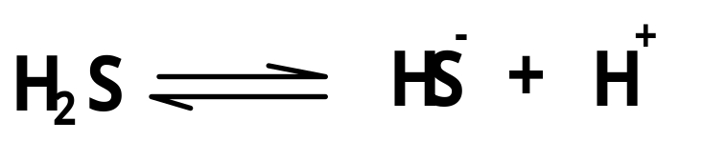
二、硫的氢化物－H₂S
无色、剧毒、臭鸡蛋气味、可溶于水,密度比空气大.
水溶液呈弱酸性
与氢氧化钠等强碱反应
与硫酸铜溶液反应生成CuS
H₂S
与氧气反应：完全燃烧、不完全燃烧，
2H₂S+O₂=2S+2H₂O 2H₂S+3O₂=2SO₂ +2H₂O
与氯水、溴水、碘水反应均生成单质硫
强还原性
H₂S+X₂ = 2HX + S
与SO₂反应
2H₂S + SO₂ = 3S + 2 H₂O
与酸性高锰酸钾溶液、硝酸、浓硫酸、
氯化铁溶液等氧化剂均发生反应
4月3日zzw

Slide 32
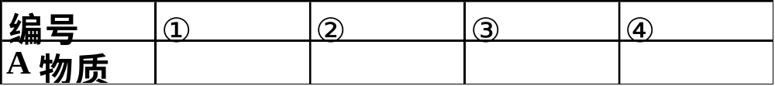
23 . 将一定量的H₂S气体通入400mL0.5mol/L的NaOH溶液中，然后在低温下蒸发溶液，得到白色固体A。
1）推测白色固体A的所有可能的组成，将化学
式填入下表：
2）若得到白色固体的质量为7.92g，试通过计算确定组成 A物质及其质量。
NaOH
Na₂S
Na₂S
Na₂S
NaHS
NaHS
4月3日zzw

Slide 33
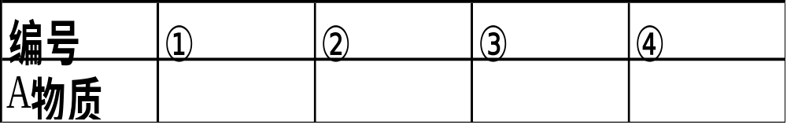
24.将一定量的SO₂气体通入400mL0.5mol/L的NaOH溶液中，然后在低温下蒸发溶液，得到白色固体A。
（1）推测白色固体A的所有可能的组成，将化学式填入下表：
（2）若得到白色固体的质量为23g，试通过计算确定组成 A物质及其质量。
NaOH
Na₂SO₃
Na₂SO₃
Na₂SO₃
NaHSO₃
NaHSO₃
4月3日zzw

Slide 34
25. 5克含有的SiO₂硫铁矿试样，在氧气中燃烧后，固体质量变为3.75克，如果用这种硫铁矿1吨制硫酸，在制取过程中有1.5%的硫损失，能制65%的硫酸多少吨？(75% 1.856)
26. 用含FeS ₂80%的硫铁矿，燃烧时损失硫5%，用SO2氧化成SO₃时利用率为99%，问生产1吨98%的硫酸，需要这种矿多少吨？
4月3日zzw

Slide 35
硫酸型酸雨的形成
2SO₂ + O₂ = 2SO₃ SO₃ + H₂O =H₂SO₄
SO₂ + H₂O = H₂SO₃ 2H₂SO₃+ O₂ = 2H₂SO₃
酸雨的危害
a.导致水污染,影响鱼类、水生物的生长;
b.土壤酸化,破坏农作物和树木的生长;
c.腐蚀建筑、桥梁等;危害人体健康.
酸雨的防治
a.研究开发替代化石燃料的新能源(如氢能、太阳能、核能等)
b. 对煤脱硫处理:如钙基固硫法:CaCO₃+SO₂=CaSO₃+CO₂ ,
2CaSO₂+O₂ = 2CaSO₄ , CaSO₄ + 2H₂O=2CaSO₄·2H₂O
c.提高公民的环境保护意识

